Slide 1
2020电赛题讲解

Slide 2
硬件部分

Slide 3
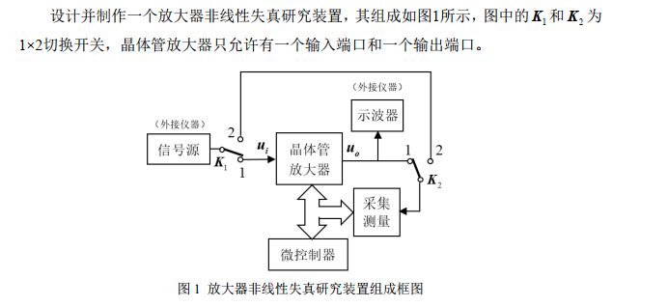
2020电赛任务

Slide 4
分析怎么做

Slide 5
如何行动

Slide 6
电赛中硬件的准备

Slide 7
软件部分

